Slide 1
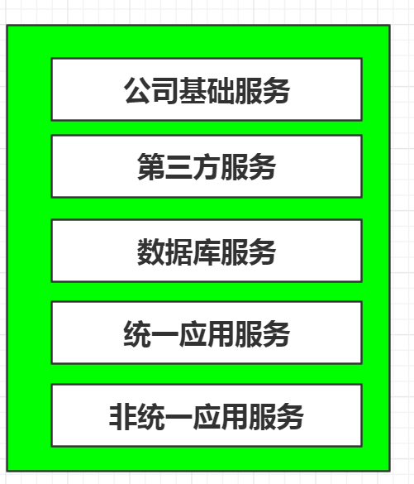
总体分类

Slide 2
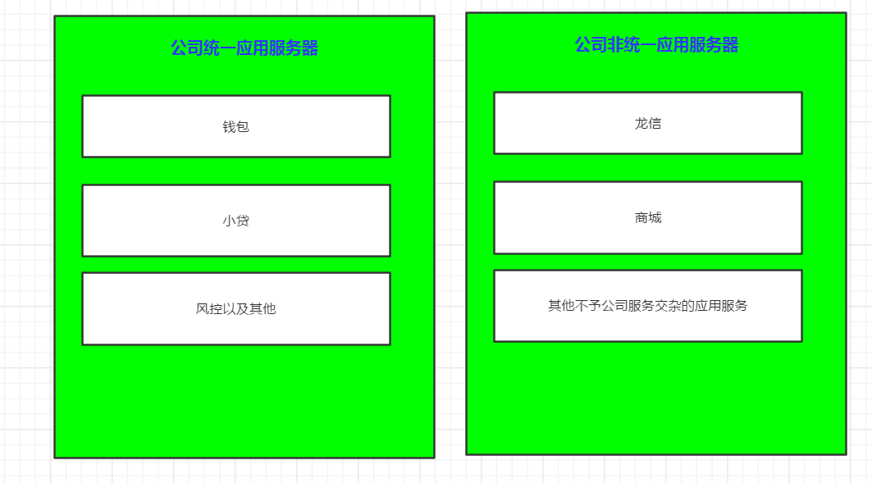
应用服务
Notes:
这里说的统一应用服务以及非统一只是我个人临时叫的，所谓统一应用，是指公司需要统一管理的，非统一应用指 只是做来给其他公司使用，后期并不需要纳入公司整体。需要资源独立的应用。

Slide 3
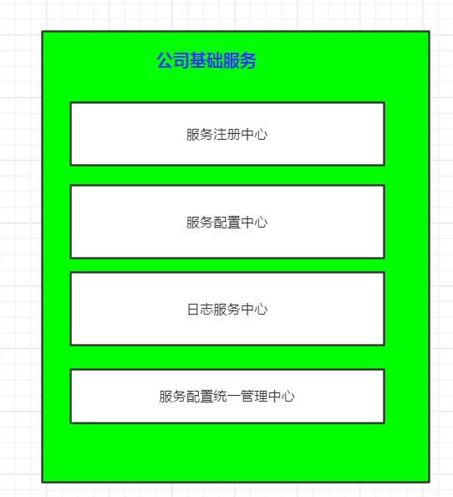
公司基础服务器
管理公司所有服务调度
管理公司非统一服务以外服务
配置
所有服务日志统一管理记录中心
根据服务名、请求标识、日志级别
更像一个公司资源分配管理，如
新增项目的redis、mongo、mysql
微信号、第三方服务账号的配置

Slide 4
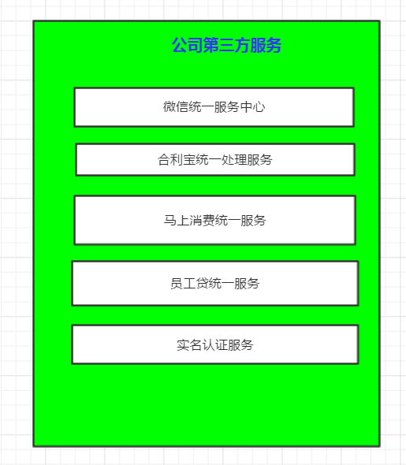
第三方服务
这里说的第三方服务指公司与外界交互的所有第三方服务，例如微信统一服务，负责管理公司所有的微信服务号，微信服务所有的功能接口均通过服务式提供，其他应用调取时不需要知道具体实现，一处实现多处受益。
其他服务也是一样，在第三方交互时，统一服务式提供。其他应用通过服务注册中心调度，实现应用与服务分离好处有：一处服务多处使用，灵活的分离了应用与第三方服务的耦合，不论是后期切换或者后期更改都是极其方便的。例如实名认证，如果以服务提供，首先可供公司所有应用统一调度，其次，换实名认证公司，只要统一升级commonweb包即可，通过在服务中注册其他公司的实名认证即可，亦可达到兼容多个实名服务

Slide 5
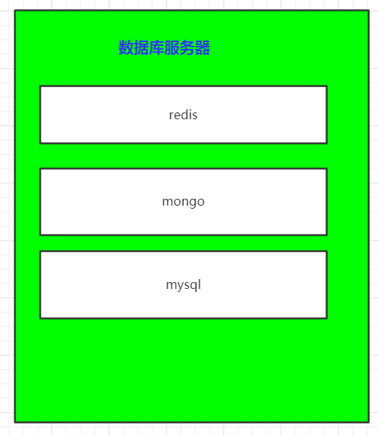
数据库服务
公司统一分配，通过commonweb包统一调度，项目透明，后可通过对commonweb包的升级轻松实现集群或者切库，公司统一管理有助于后期对数据分析系统 以及对外体统数据接口都是十分方便的。例如：小贷的mongo数据库，可单独做统计分析。或者redis中的token信息，可实现单点登录。多系统共享。统一的资源分配与使用，最大的利用资源，达到物尽其用

Slide 6
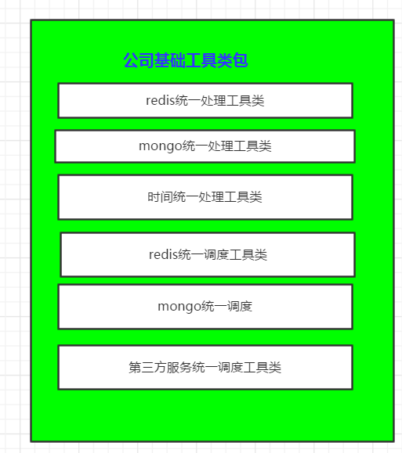
基础工具类包
Commonweb包 厉害了，封装了redis调用，mongo调用以及基础的工具类调用，日志中心的使用。第三方服务调取的feiginclient客户调取。只要应用集成此包，即可简单实现以上功能，例如调取实名认证，只需调取realName**Client即可，其中不同公司的实名认证client不同。如果使用redis,直接调取redisUtil即可直接操作对应的redis操作，其他服务也是也一样。

Slide 7
应用使用分析说明
项目集成commonweb，在启动时通过服务配置统一管理中心获取该服务参数，系统使用redis以及mongo第三方服务时，这些参数默认带有，达到对应用之间的区分，但是在应用调用时，看起来又是毫无区别的。例如A应用在启动时commonweb获取redis配置，那么A应用使用redisUtil时，操作的库相关信息就有了，实现了应用调取的透明
日志中心也是一样，使用youxinLog记录日志，默认带有应用的serverName，serverSign，以及reqId以及其他的通用参数，这些参数也是对上层调用者透明，参数会随日志一起发向日志管理中心。

Slide 8
第三方服务
每增加一个服务，就需在commonweb包中增加对该服务的调用以及详细的说明。例如:实名认证服务A,B俩种，则在commonweb包中需要有realNameAClient,realNameBClient,应用调用时可灵活选择或者进行切换，应用不关心具体与第三方交互。其他服务亦是如此。应用只需关注commonwe包中的client调取方式以及参数响应即可。

